Slide 1
第一章 课程简介
授课教师：侯璐
信息与通信工程学院

Slide 2

课程简介
课程名称——区块链技术与应用
课程群：微信扫码
授课教师：
侯璐 houlu8674@bupt.edu.cn
助教：史岳阳
教材：《区块链原理与技术》清华大学出版社
成绩构成：
平时作业&考勤40% + 期末考试60%

Slide 3
课程大纲
课程简介
1.1 加密货币的起源
1.2 数据安全与隐私
1.3 课程内容介绍
密码学基本原理
2.1 哈希运算
2.2 对称加密
2.3 非对称加密
2.4 数字签名
区块链的起源——比特币
3.1 比特币数据结构
3.2 比特币运行协议
3.3 比特币共识机制
分布式系统
4.1 并行计算
4.2 容错
4.3 分布式共识——RAFT
去中心化的智能合约——以太坊
5.1 以太坊数据结构
5.2 智能合约
5.3 以太坊共识机制
5.4 以太坊应用
区块链的扩展应用——联盟链

Slide 4
课程目标
掌握密码学基本原理
掌握比特币的运行机制
掌握分布式共识RAFT算法，理解去中心化概念
掌握以太坊的基本原理，了解以太坊的共识机制
了解Hyperledger项目的使用

Slide 5
本章内容
1.1 什么是区块链技术
1.2 区块链技术的现状
1.3 比特币现状
1.4 国家政策
比特币与区块链的诞生
比特币与区块链
区块链的特点
智能合约与世界计算机
区块链的分类

Slide 6
什么是区块链技术
区块链的出现
中本聪在《比特币：一种点对点电子货币系统》一文中，并未给出“区块链”的具体定义，只是提出了一种基于哈希证明的链式区块结构，即被人称之为“区块链”的数据结构。区块链一词也是来源于此，其中区块（Block）一词指代一个包含了数据的基本结构单元（“块”），而链（Chain）则代表了由区块产生的哈希链表。
区块链的定义
从狭义上来讲，根据工业和信息化部2016年发布的《中国区块链技术和应用发展白皮书》所述，区块链技术是一种按照时间顺序将数据区块以顺序相连的方式组合成链式数据结构, 并以密码学方式保证不可篡改和不可伪造的分布式账本技术。
从广义来讲，区块链技术是利用块链式数据结构来验证与存储数据、利用分布式节点共识算法来生成和更新数据、利用密码学方式保证数据传输和访问的安全、利用由自动化脚本代码组成的智能合约来编程和操作数据的一种全新的分布式基础架构与计算范式。
一般认为，区块链技术是伴随着以“比特币”为首的数字货币而出现的一项新兴技术，是一种以密码学算法为基础的点对点分布式账本技术，是分布式存储、点对点传输、共识机制、加密算法等计算机技术的新型应用模式。

Slide 7
什么是区块链技术
区块链的应用
区块链技术作为一项创新型技术，不仅成功应用于加密货币领域，在经济、金融和社会各领域中也存在着广泛地应用场景。
区块链的技术核心
区块链技术首次从技术上解决了中心化模型带来的信任问题，它基于密码学算法保证价值的安全转移，基于哈希链及时间戳机制保证数据的可追溯、不可篡改特性，基于共识算法保证节点间区块数据的一致性。区块链技术以其分布式、公开透明、安全等特性使得人们可以基于互联网方便快捷、低成本地进行价值交换，是实现价值互联网的基石。它可以在互不信任的环境中实现去信任中介的可信交易。
与传统数据库技术相比，区块链技术具有防伪造、不可篡改以及能方便实现智能合约等特点，被誉为一种将引发社会变革的新型技术。

Slide 8
什么是区块链技术
区块链的三个基本要素
交易：Transaction，一次操作，导致账本状态的一次改变
区块：Block，记录一段时间内发生的交易和状态结果，是对当前账本状态的一次共识
链：Chain，由一个个区块按照发生顺序串联而成，是整个状态变化的日志记录
区块链是可信的
区块链中每个区块保存规定时间段内的数据记录（即交易），并通过密码学的方式，构建一条安全可信的链条，形成一个不可篡改、全员共有的分布式账本。通俗地说，区块链是一个收录所有历史交易的账本，不同节点之间各持一份，节点间通过共识算法确保所有人的账本最终趋于一致。
如果想要修改一个已经记录的交易，由于分布式账本的特点，需要所有持有账本的节点同时修改，由于链的特点，需要连带修改后续的区块内容并且被所有人承认，这将是一个工作量巨大到近乎不可能完成的工作。正是从这个角度，区块链具有不可篡改的特性。

Slide 9
区块链技术起源
1977年，民用加密算法DES，满足人们对隐私的需求。
1993年，Zimmerman建立PGP（Pretty Good Privacy），与RSA、FBI的争议。
1993年，CypherPunk建立，对抗现存的货币系统和KYC（Know Your Customer）
David创建第一个数字货币系统E-Cash，解决“双花”和盲签名。结局：破产。原因：中心化
第一个大规模P2P网络，Nepster。
戴伟，第一个去中心化数字货币B-money。结局：失败。原因：货币币值稳定性问题。
萨博，第一个工作量证明的数字货币系统：比特金。结局：失败。原因：货币币值稳定性问题。
2008年12月，中本聪发明比特币，是第一个成功的基于区块链的数字货币系统。
截止2026年3月5日，1枚比特币=50万元RMB=7.2万USD

Slide 10

A CypherPunk’s Manifesto
英文原版：https://nakamotoinstitute.org/library/cypherpunk-manifesto/
中英对照：https://doraemonj.github.io/a_cypherpunks_manifesto/
Privacy is everything！
在一个开放的社会中，隐私需要匿名的交易系统
在一个开放的社会中，隐私也需要密码学。
用密码学、匿名邮件转发系统、数字签名和电子货币来捍卫我们的隐私。
一个广泛分散的系统是不能被关闭的。
密码朋克反对密码学的管制，因为加密从根本上说是一种私人行为。
例如：支付系统实名——KYC

Slide 11
匿名的加密货币系统
e-Cash
1983年，数字货币先驱David Chaum在论文《Blind Signatures for Untraceable Payments》提出了基于盲签名技术的e-Cash数字货币系统，该系统能够保持用户匿名并且难以被追踪。
由于当时信用卡体系的快速崛起和本身技术的缺陷，很快走向了失败。
E-gold
1996年，肿瘤学家Douglas Jackson和律师Barry Downey发明了e-gold，该电子货币通过金银作为担保，用户能够完成瞬时转账等操作。
由于被犯罪团伙用于洗黑钱、敲诈勒索和遭到黑客攻击而垮台。
Hashcash（工作量机制）
1997年，密码学家Adam Back发明了Hashcash系统用于限制垃圾邮件和Dos攻击，该系统中提出了工作量证明机制来获取额度，而该机制也为后来的数字货币技术所采用。
B-money
1998年，计算机工程师戴伟（Dai Wei）提出了B-money，和过去的数字货币的不同，这是首个完全不依赖于中心机构的匿名数字货币方案。在该方案中引入了工作量证明机制来解决如何发行数字货币这个问题，并且有一个初步的P2P网络结构来完成对交易信息的广播。
在B-money中没有解决货币的“双花”问题以及如何维护账本的安全，最终该方案也未能实现。
其他数字货币的尝试
诸如WebMoney 、Liberty Reserve 、Perfect Money 。这些数字货币的问题部分在于中心化的节点一旦被突破，整个信用体系将会无法维持；而基于点对点网络和工作量证明机制的数字货币方案，则难以维持整个系统的安全和稳定。

Slide 12






Double Spending
数字货币的双花问题：
A
B
发行
支付
数字货币
央行
数字货币
B
发行
支付
纸质货币
复制多份
C
央行
纸币
A
央行需要维护一个数字货币与人的关系
无法再支付
货币001: A
货币001: B
C
央行
C查询货币001属于B，A再支付无效。
比特币巧妙解决了“双花”问题，其安全性得到了充分保障

Slide 13
比特币与区块链的诞生
中本聪的比特币
比特币的提出：2008年10月31日，一个化名为中本聪的匿名用户在“metzdowd.com”网站的密码学邮件列表 中发表了比特币白皮书，开启了比特币与区块链的传奇。
《Bitcoin：A Peer-to-peer Electronic Cash System》
论文中描述了如何通过点对点网络实现一种基于密码学原理而不是基于信用的电子支付系统，使得达成交易一致的双方能够直接进行支付，无须第三方中介参与。
比特币系统的上线：2009年1月，这个美好的构想——比特币网络正式上线，中本聪通过比特币的客户端软件对第一个区块创始区块进行了挖矿，并获得了人类史上的首批50个比特币。
比特币的价值：历时十五年的发展，比特币的价格几经起伏从最低0.0025美元到最高100000余美元。

Slide 14
比特币与区块链
区块链是比特币的底层技术、核心、基础架构
在没有第三方中心节点的点对点系统中使所有参与者能够承认系统中的交易是比特币系统的核心问题，这一问题通过区块链的结构与挖矿解决。
区块链的结构与挖矿
通过区块链的哈希链式结构，比特币可以做到很强的抗篡改能力，从而取得所有参与者的信任。对于一个已经完成的账本链表来说，历史记录的变动总是影响到后续的全部，这种特性是哈希链表和消息摘要算法带来的。但是单纯的修改成本极低，系统的安全性得不到保障。
为了提高门槛，比特币规定了计算得到的区块哈希必须达到规定的要求，被称作难度。这样一来，虽然每个人都有权利进行账本的修改，但不是随便哪个人都能成功修改账本。同时，由于篡改的过程需要对后续区块逐个重新计算哈希值，越久的记录后面链接的区块越多，越难修改，这种修改的难度是随时间指数级上升的。

Slide 15
比特币与区块链
区块链不仅仅是比特币
区块链本质上是一种去中心化的数字账本，除了比特币等加密数字货币上的应用，它也可以用于记录其他具有价值的信息而不担心被篡改。相比于传统货币系统，加密数字货币带来了的新的信任方式、去中心化的财富转移模式。
在加密数字货币以外，资本市场上的区块链应用正在蓬勃发展，覆盖了支付与汇款、衍生品交易、金融服务、征信管理、数字资产管理、网络安全、审计、供应链金融、物联网等许多领域。
区块链是比特币等加密数字货币的支撑技术，它和比特币的关系类似于技术与产品的关系；区块链结构的应用早已超出了数字货币，甚至可以扩展到任何类型的数字交易方式。区块链技术够有效地解决原有行业中信任、安全等多种问题。

Slide 16
区块链的特点
去中心化
在区块链中，各个节点和矿工遵守一套基于密码算法的记账交易规则，通过分布式存储和算力，共同维护全网的数据，避免了传统中心化机构对数据进行管理带来的高成本、易欺诈、缺乏透明、滥用权限等问题。普通用户之间的交易也无须第三方机构加入，直接点对点进行交易互动。
透明性
相较于用户匿名性，比特币和区块链系统的交易和历史都是透明的。由于在区块链中，账本是分发到整个网络所有参与者，账本的校对、历史信息等对于账本的持有者而言，都是透明的、公开的。
不可篡改
比特币的每次交易都会记录在区块链上，不同于由中心机构主宰的交易模式，其中心机构可以自行修改任意用户的交易信息，比特币很难篡改。
多方共识
区块链作为一个多方参与维护的分布式账本系统，参与方需要约定数据校验、写入和冲突解决的规则，这被称之为共识算法。比特币和以太坊作为公有链当前采用的是工作量证明算法(PoW)，应用于联盟链领域的共识算法则更加灵活多样，贴近业务需求本身。

Slide 17
智能合约与世界计算机
智能合约概念的诞生
在1996年由计算机科学家、密码学家Nick Szabo提出，指将原本现实世界中的合约、契约等概念引入到数字领域中，可以约束参与数字金融的各方的行为，使得违反规定者受到一定的惩罚，但合约的实行需要现实世界的辅助力量。
以太坊上的智能合约
通过区块链技术，可以不依赖外部力量实现智能合约的约束条件。人们可以自定义复杂的执行逻辑放置到区块链上运行。由于区块链的特性，链上的计算机程序会伴随着区块被分发到以太坊系统中的各个参与者的手上。这样一来，整个以太坊系统便是一个随着系统运行永不停歇的智能合约分布式平台，可以看成一台去中心化的计算机。Vitalik Buterin将其称之为世界计算机（World computer）。
伴随着智能合约的到来，区块链系统的应用更加丰富，其实用性也进入了一个新的阶段。可以自定义程序功能的智能合约使得区块链系统的功能加强大，也更加灵活。博彩、游戏、代币等各种基于智能合约的应用犹如雨后春笋不断涌现。

Slide 18
区块链的分类
公有链
链上的节点向全世界每一个人开放，任何人都可以在自己设备上运行公共节点，验证区块链网络中的交易，参与到共识的过程中，确认当前加入链上的区块以及当前区块链的状态。任何用户也可以向链上发起交易，查看链上的任意数据。虽然公链是一种完全去中心化机制的区块链，降低了传统中心化机制下的运维成本，但目前公链在可拓展性、效率上仍存在较大挑战。
目前比较有名的公链项目包括比特币、以太坊等。
私有链
私链中对链上数据的读写权限由单一的组织来控制，可选择性地开放给特定群体。尽管私链的去中心化程度最低，但是私链交易速度更快，交易费用更低，对数据的访问权限控制更好，也能很好地保障数据的隐私。
目前，私链主要应用于一些私人企业中的数据管理、审计场景中。
联盟链
联盟链由一些特定机构作为节点参与到区块链的共识过程中，用户对链上数据的读写权限由这些节点控制。联盟链拥有较高的交易速度、较良好的可拓展性和保护隐私权的权限控制。
目前多应用于机构之间的合作场景中，例如市场机构进行记账，而普通用户则不参与到记账中。

Slide 19
区块链的分类
区块链种类对比
 | 公有链 | 联盟链 | 私有链
控制者 | 所有参与者 | 特定的联盟成员 | 链所有者
去中心化程度 | 强去中心化 | 弱去中心化、多中心化 | 无
交易吞吐量 | <100笔每秒 | <100000笔每秒 | 由配置决定
可修改性 | 几乎不可篡改 | 较难被篡改 | 可被篡改
共识机制 | PoW、PoS、DPoS等 | PBFT、Raft等 | 无特定算法
代表项目 | 比特币、以太坊、EOSIO等 | Hyperledger Fabric、企业以太坊等 | 无特定项目

Slide 20
本章内容
1.1 什么是区块链技术
1.2 区块链技术的现状
1.3 比特币现状
1.4 国家政策
区块链的应用
区块链的挑战
区块链技术的发展环境

Slide 21
区块链的应用
比特币
采用了以哈希算法为主的密码技术来控制生产和转移，通过工作量证明算法控制比特币产生的速度。纯粹的数字加密货币，只支持转账与简单的执行逻辑。
支持智能合约的以太坊
除了转账，以太坊提供了一个图灵完备的智能合约平台，基于以太坊可以构建不同的区块链应用以及发行新的数字货币。作为以太坊最具代表性的技术，智能合约是由事件驱动的、具有状态的、存储和运行在区块链平台上的程序，是能够实现主动或被动的处理数据，接受、储存和发送状态、价值，以及控制和管理各类链上智能资产等功能的程序化规则和逻辑。基于以太坊可以构建不同的区块链应用以及发行新的数字货币。
联盟链
以Hyperledger为代表，覆盖了金融、银行、物联网、供应链、制造等行业。在Hyperledger的众多项目中，Hyperledger Fabric是一个提供了一个分布式账本解决方案的平台，具有良好的保密性、可伸缩性、灵活性以及可拓展性，是一个发展较为完备的联盟链平台。和其他的区块链平台最大的不同在于Hyperledger Fabric能够控制系统中每个用户的权限，通过建立通道(channel)，允许不同的参与者在不同的应用场景下控制账本的公开程度。

Slide 22
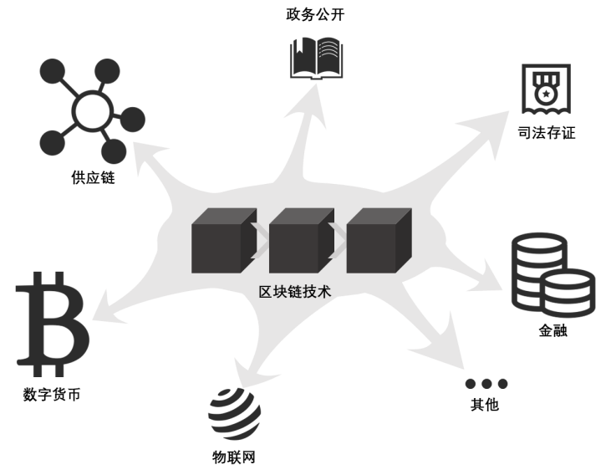
区块链的应用
由于区块链技术具有多方可信、可靠、抗篡改等优良性质，被应用于需要多方合作、数据互信、数据安全等多种要求的场景中，如金融行业、供应链、物联网等。
由于区块链本身的抗篡改能力和公开性，区块链还被用于诸如信息存证、司法存证、政务公开等领域。
截至2024年底，我国以区块链业务为主营业务的区块链公司数量已经达到了约23万家。
图1.1 区块链的应用领域
Notes:
节点B收到version信息后，会向节点A发送verack进行确认并建立连接。若节点间需要互换连接以连回起始节点的时候，节点B也会向节点A发送它的version信息

Slide 23
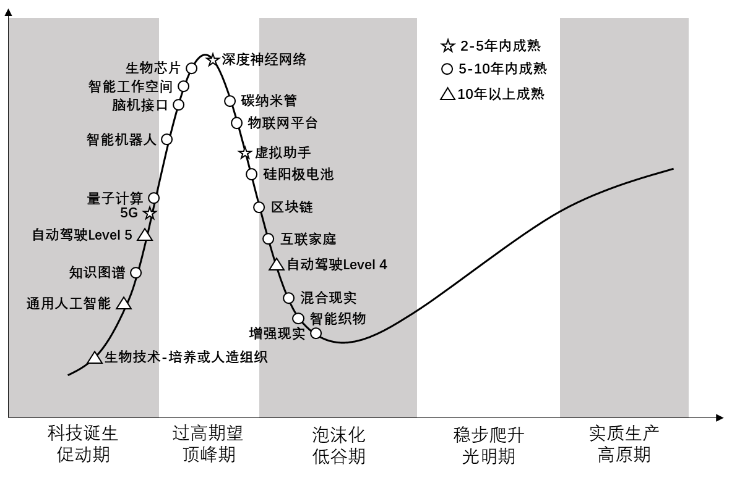
区块链的挑战
在2018年的Gartner技术成熟度曲线中，区块链技术越过了期望过高的顶峰期，开始进入暂时的低谷期。这说明公众和业界对于区块链技术的不足和缺点的认识越来越深刻，更多的问题在实际生产的环境中暴露出来。
目前，区块链技术的发展尚处于稳步爬升阶段，区块链技术存在许多急需解决的挑战。
图1.2 Gartner 公司2018年度发布的技术成熟度曲线（部分）
Notes:
节点B收到version信息后，会向节点A发送verack进行确认并建立连接。若节点间需要互换连接以连回起始节点的时候，节点B也会向节点A发送它的version信息

Slide 24
区块链的挑战
技术层面
效率问题，为了保障数字货币交易的可靠性，牺牲了效率。
共识机制问题，现有的共识机制难以兼顾安全性与效率问题。
数据冗余问题，为了保证数据的可靠性，产生大量冗余数据。
安全问题，智能合约的漏洞使得用户的财产和信息安全受到严重威胁。
法律层面
匿名化问题，由于用户匿名特性，难以对数字货币进行有效地监管和追踪。
欺诈问题，目前存在许多利用区块链进行欺诈的项目。
冲击铸币权，法定货币关乎国家经济、民生和政权稳定，盲目的以数字货币取代法定货币会导致严重的后果。

Slide 25
区块链技术的发展环境
国外起步较早
美国许多政府或非政府组织为区块链研究提供资金与技术支持。区块链已应用到能源、金融等多个领域。目前在美国至少有八个州正在制定有关区块链的立法。纳斯达克使用区块链技术来完成和记录私人证券交易并得到全球多所交易所的响应。多所高校开设区块链相关课程，并建立实验室对该技术进行研究。
22个欧洲国家已签署建立区块链合作伙伴关系的声明，共同确保欧洲出去开发和部署分布式账本技术的最前沿。欧洲央行曾于2017年表示，将采取不限制区块链创新技术的主张，并对区块链展开研究。
亚洲部分国家将区块链应用于支付系统、信贷交易、供应链、游戏等领域。比如，柬埔寨、印度尼西亚等国基于区块链技术构建了相应的支付系统、小额信贷交易与可持续供应链等项目。
在不少国家对加密货币采取反对态度的情况下，日本承认了比特币的合法地位，并允许国内的部分交易以比特币的方式进行。

Slide 26
区块链技术的发展环境
国内具有前所未有的良好发展环境
在研究与教育上，多所高校开设区块链相关课程，注重培养区块链技术人才，并且成立区块链研究中心和实验室开展相关研究工作，专利与论文上均取得不俗的成果。
在政策上，国务院印发的《十四五国家信息规划》将区块链等相关技术列入强化超前布局的战略性前沿技术。
各地政府也纷纷鼓励区块链产业，并出台区块链产业扶持政策。例如杭州开建全国首个区块链产业园，将区块链写入政府工作报告，并成立了全国首个百亿人民币规模的区块链创新基金。广州市黄埔区、广州开发区率先出台了区块链产业扶持政策——“区块链10条”，加快抢占区块链产业发展高地。
2019年10月24日，中共中央政治局就区块链技术发展现状与趋势进行第十八次集体学习。
《国家发展改革委等部门关于整治虚拟货币“挖矿”活动的通知》
“挖矿”有省级政府法规，暂未有国家层面法律制度

Slide 27
本章内容
1.1 什么是区块链技术
1.2 区块链技术的现状
1.3 比特币及以太坊现状
1.4 国家政策

Slide 28
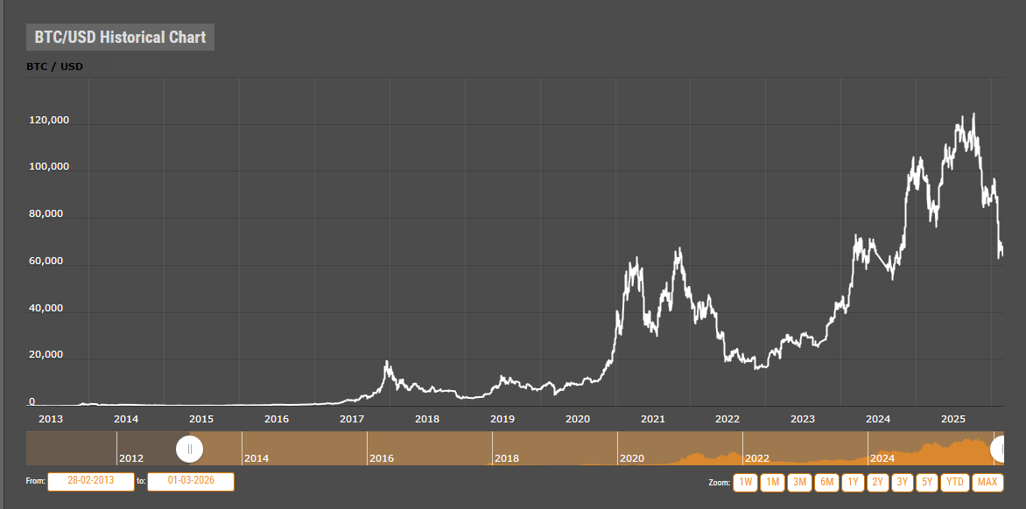
比特币价格
https://www.livecoinwatch.com/price/Bitcoin-BTC

Slide 29
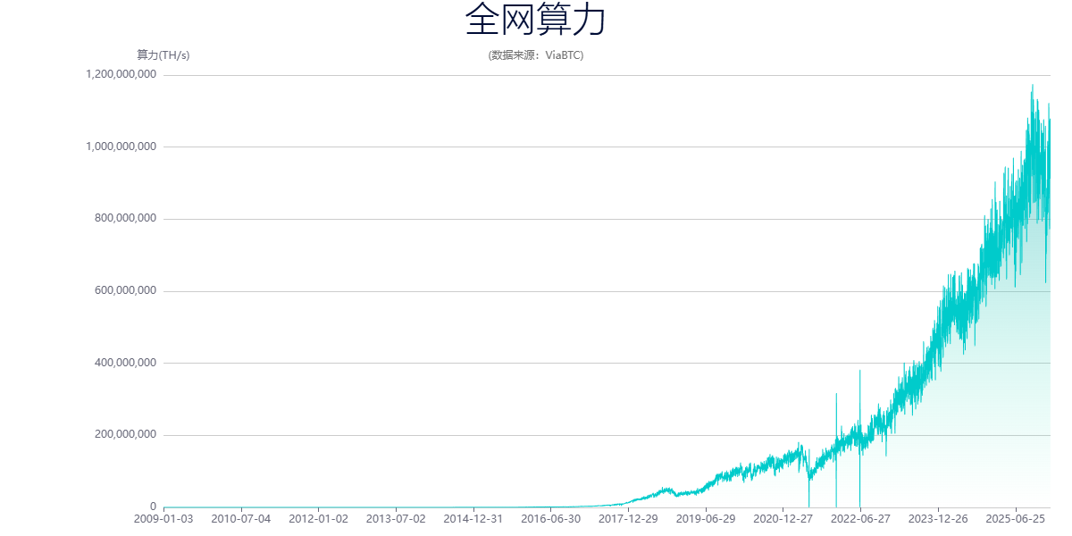
比特币算力
https://explorer.coinex.com/btc/statistics/mining/fullnetwork?lang=zh_Hans_CN

Slide 30
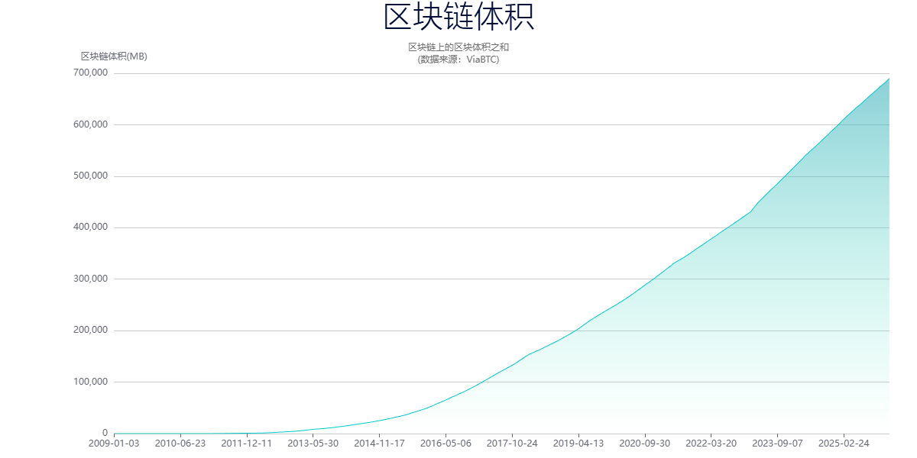
比特币区块体积
https://explorer.coinex.com/btc/statistics/volume/volume

Slide 31
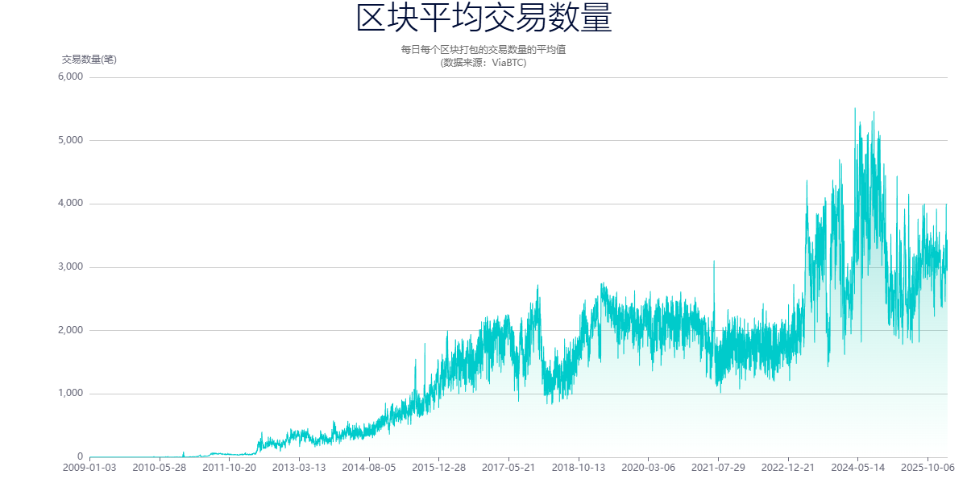
比特币区块平均交易数量
https://explorer.coinex.com/btc/statistics/volume/blockaverage

Slide 32
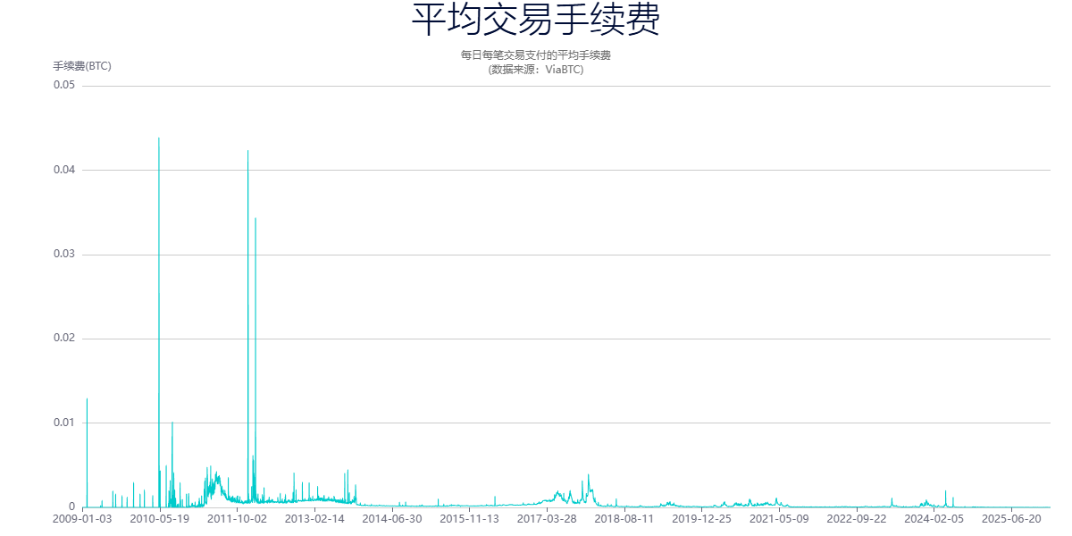
比特币区块平均交易手续费
https://explorer.coinex.com/btc/statistics/exchange/averagefee

Slide 33
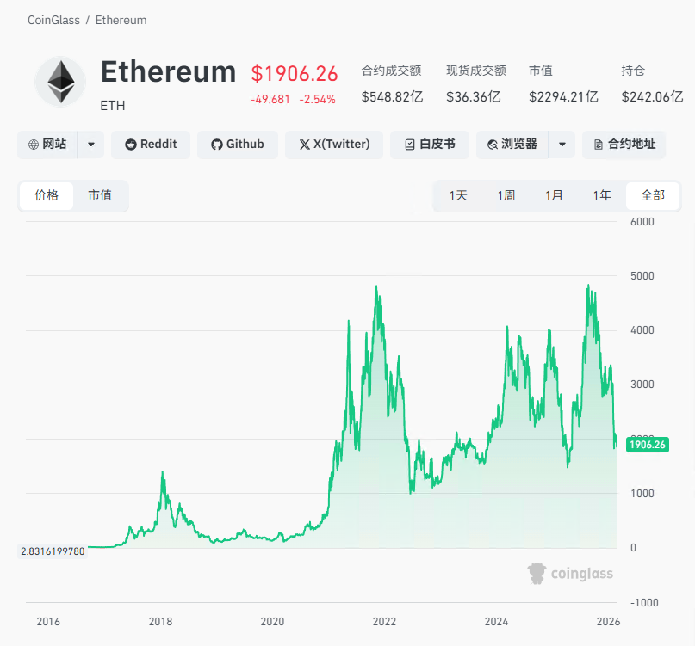
以太坊价格
https://www.coingecko.com/

Slide 34
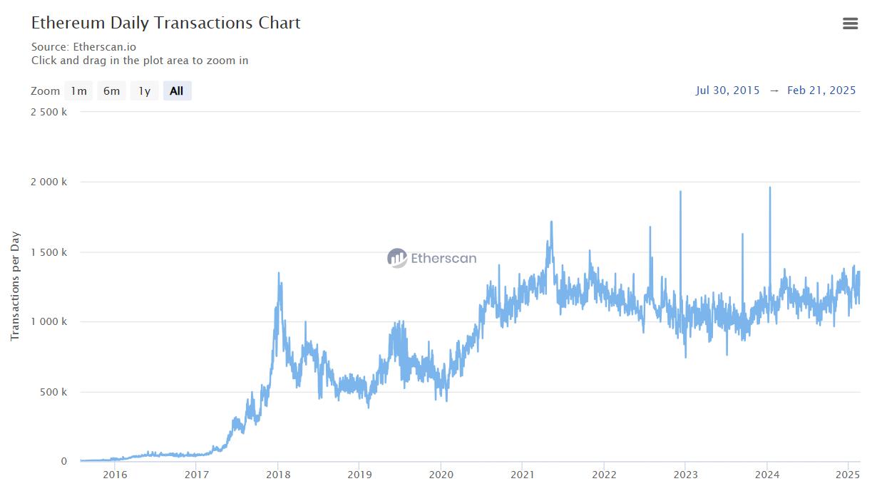
以太坊每日成交量
https://etherscan.io/chart/tx

Slide 35
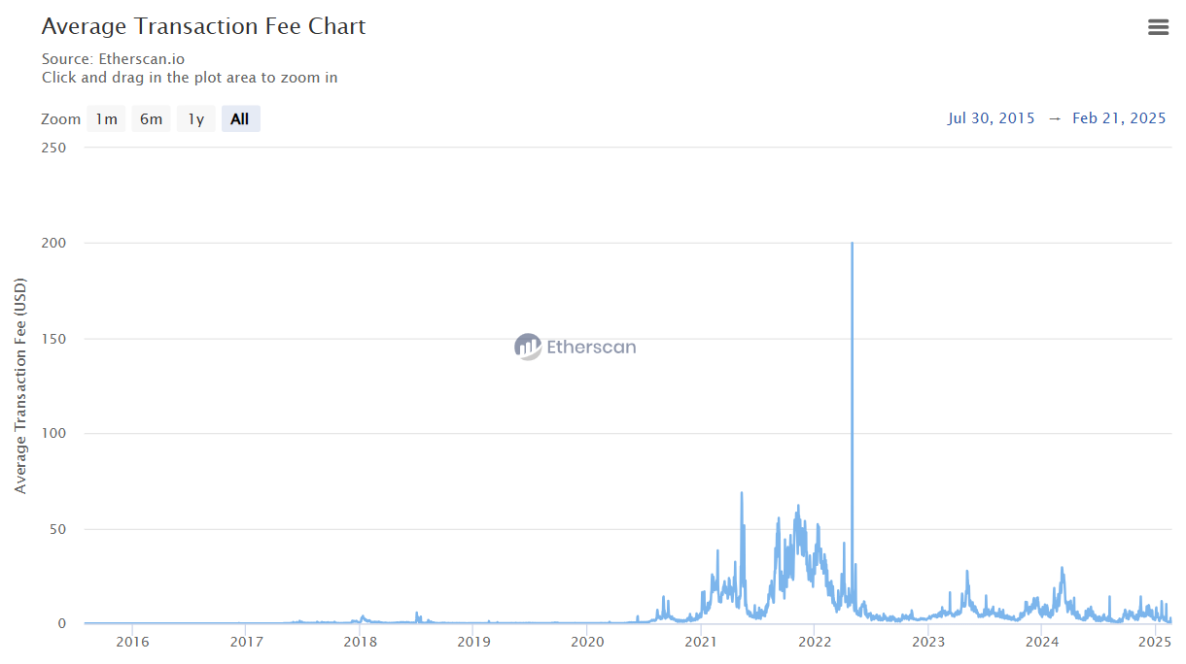
以太坊平均交易费用
https://etherscan.io/chart/avg-txfee-usd

Slide 36
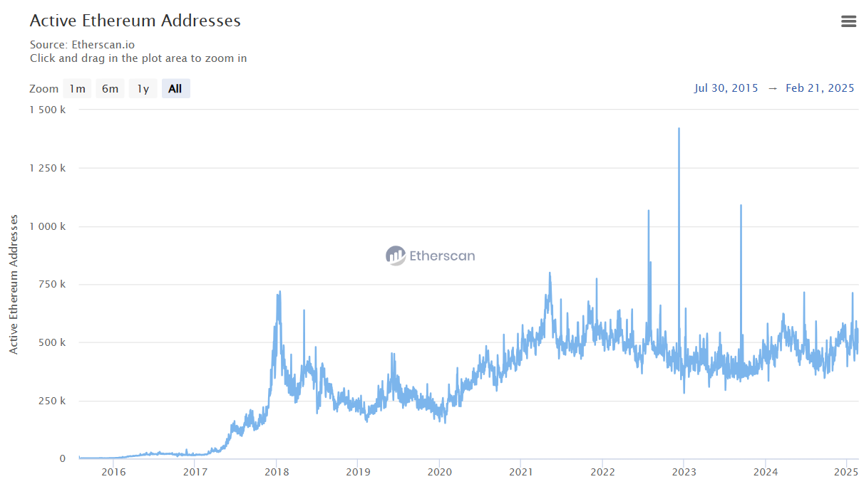
以太坊活跃地址数
https://etherscan.io/chart/active-address

Slide 37
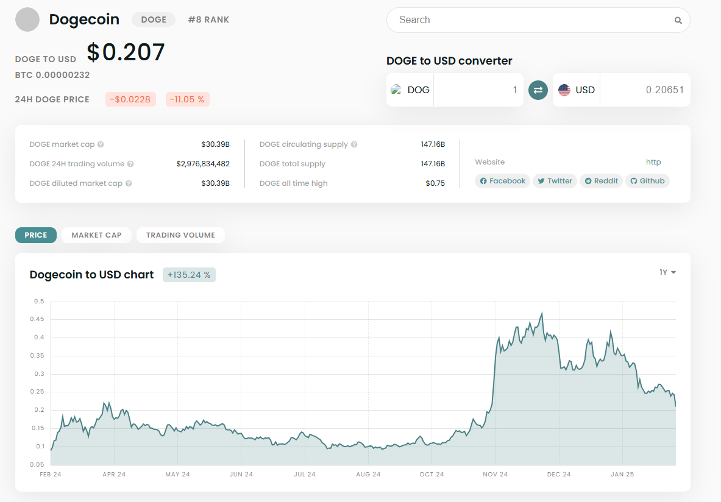
狗狗币（DOGE）
https://cryptomarketcap.com/coins/dogecoin

Slide 38
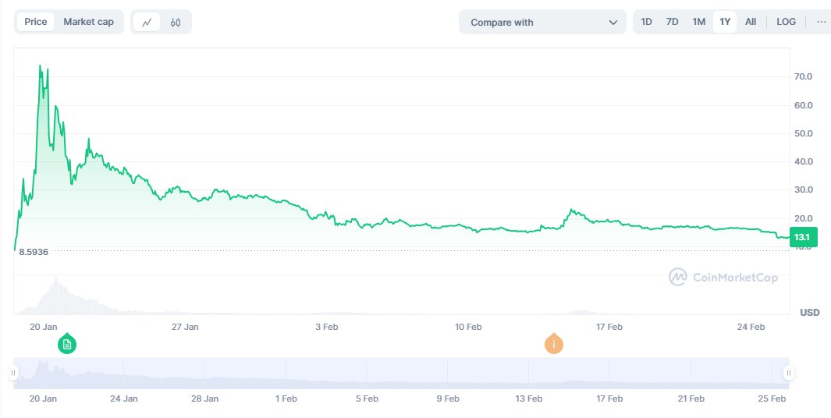
OFFICIAL TRUMP
https://coinmarketcap.com/currencies/official-trump/

Slide 39
本章内容
1.1 什么是区块链技术
1.2 区块链技术的现状
1.3 比特币及以太坊现状
1.4 国家政策

Slide 40
区块链技术相关国家政策
区块链标准制定：
2017年，中国电子技术标准化研究院发布的《区块链和分布式记账技术参考架构》是中国首个区块链国家标准，为区块链技术的标准化奠定了基础。
国家战略层面：
2021年，区块链技术被列为国家战略技术之一，并在“十四五”规划中明确提出要推动区块链技术的创新应用，加快数字化发展，建设数字中国。
2024年1月《工业和信息化部等七部门关于推动未来产业创新发展的实施意见》中提出要探索以区块链为核心技术、以数据为关键要素，构建下一代互联网创新应用和数字化生态。
信息服务管理规定：
2019年，国家互联网信息办公室《区块链信息服务管理规定》规定要求区块链信息服务提供者进行备案，并履行信息安全管理的责任。
地方政府支持政策：
《北京市区块链创新发展行动计划（2020-2022年）》提出到2022年，把北京初步建设成为具有影响力的区块链科技创新高地、应用示范高地、产业发展高地、创新人才高地。

Slide 41
本章总结
了解课程内容
了解区块链起源
了解比特币、以太坊现状
了解区块链相关国家政策

